Slide 1
МАОУ «Лицей инновационных технологий»
Итоги олимпиад
и научно-исследовательской деятельности лицеистов
2020-2021 уч. году
Зам. директора по УВР
Шестопалов Д.В.

Slide 2
Итоги Всероссийской олимпиады школьников
2020-2021 уч. год

Slide 3
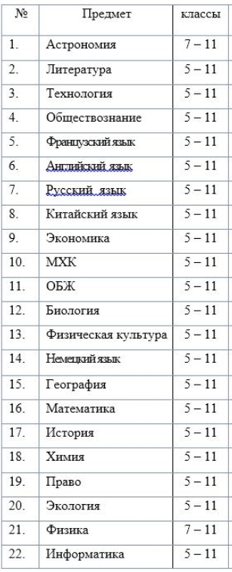
5
ШЭ – 5 -11 класс
МЭ – 7-11 класс
РЭ – 9 - 11 класс

Slide 4
Школьный этап Всероссийской олимпиады школьников
2020-2021 учебный год
5 – 11 классы
Приняло участие в ШЭ – 327 лицеистов
это 66% от общего числа учащихся
Общее количество участий – 853 человек

Slide 5
Количество участников, победителей и призеров ШЭ Всероссийской олимпиады школьников 2015 - 2020 годы

Slide 6
Муниципальный этап Всероссийской олимпиады школьников 2020-2021 учебный год
7 – 11 классы
Приняло участие в МЭ – 109 лицеистов
это 22% от общего числа учащихся
Общее количество участий – 221 человек

Slide 7
Количество участников, победителей и призеров МЭ Всероссийской олимпиады школьников 2014 - 2020 годы

Slide 8
Всероссийская олимпиада школьников
Муниципальный этап
Количество победителей и призеров МЭ Всероссийской олимпиады школьников в г. Хабаровске 2014 - 2020 годы

Slide 9
Региональный этап Всероссийской олимпиады школьников 2020-2021 учебный год
9 – 11 класс
Приняло участие в РЭ – 38 лицеистов
это 7 % от общего числа учащихся
Общее количество участий – 58 человек

Slide 10
Всероссийская олимпиада школьников
Региональный этап
Количество участников, победителей и призеров РЭ 2013 - 2021 годы

Slide 11
Всероссийская олимпиада школьников
Региональный этап
Количество победителей и призеров РЭ 2013 - 2021 годы

Slide 12
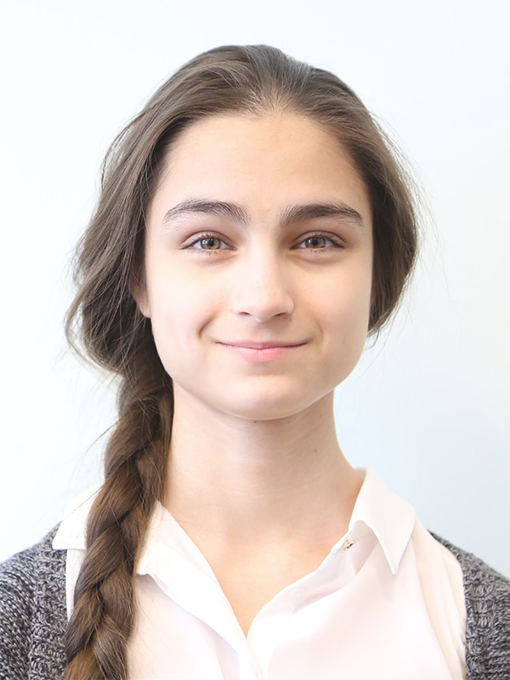
Всероссийская олимпиада школьников
Победитель регионального этапа - 2021
Гайфулина Алия, 10 класс – русский язык

Slide 13
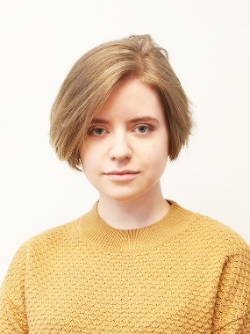
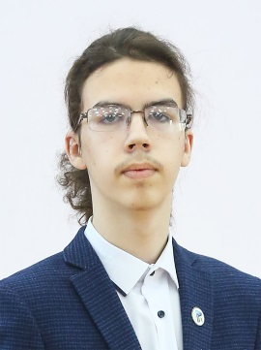
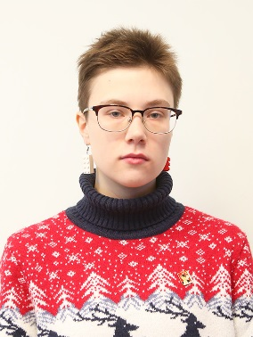
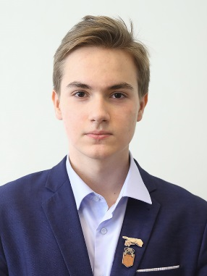
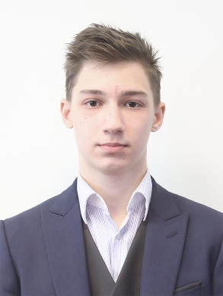
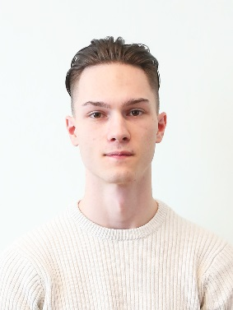
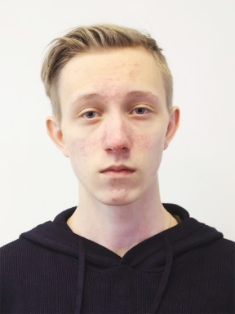
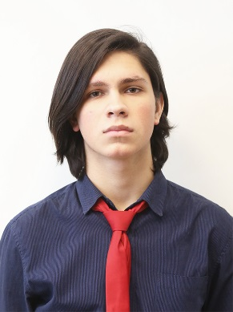

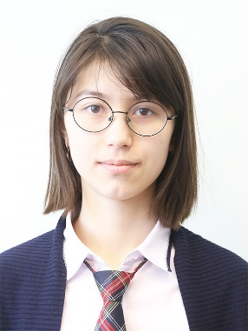
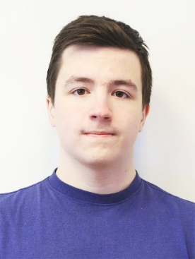
Всероссийская олимпиада школьников
Призеры регионального этапа - 2021
№ | ФИО | класс | Предмет
1 | Веремеев Всеволод | 9 | Биология, русский язык, МХК
2 | Шаламова Дарья | 11 | МХК, английский язык, русский язык
3 | Сокол Денис | 10 | Физика, химия
4 | Гайфулина Алия | 10 | Математика
5 | Цхай Александра | 10 | Математика
6 | Симчук Назар | 11 | Информатика и ИКТ
7 | Костин Максим | 10 | Информатика и ИКТ
8 | Мазураш Александр | 11 | Информатика и ИКТ
9 | Вик Анна | 10 | Литература
10 | Голяченко Дмитрий | 11 | Обществознание
11 | Козырев Даниил | 11 | Немецкий язык

Slide 14
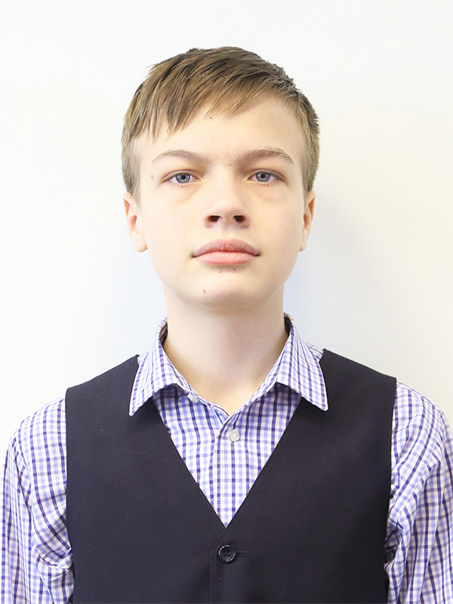
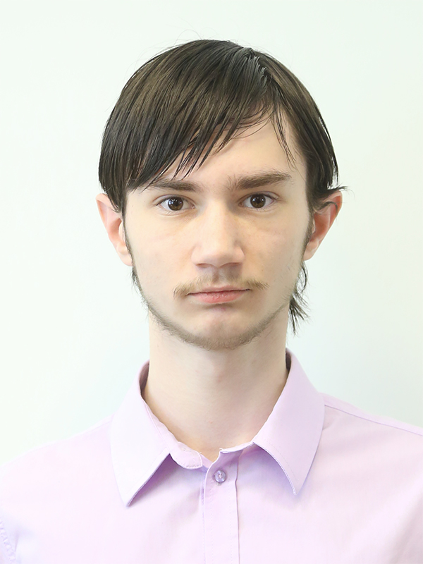
Региональный этап олимпиады
имени Леонарда Эйлера (математика)
Приняли участие 5 человек
Диженин Александр,
8 класс – призер
Колодезный Иван,
8 класс – призер

Slide 15
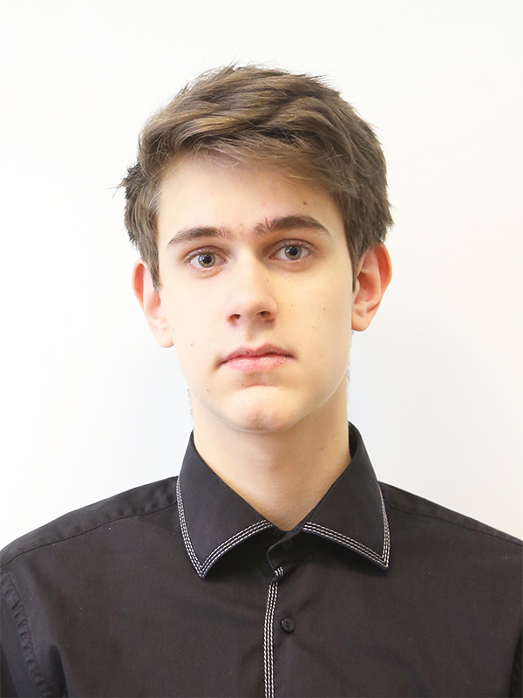
Региональный этап олимпиады
им. Дж. К. Максвелла (физика)
Приняли участие 5 человек
Диженин Александр,
8 класс – призер
Паршуто Владислав,
8 класс – призер

Slide 16
Доля победителей и призеров лицея в РЭ

Slide 17
Всероссийская олимпиада школьников
Заключительный этап
Количество участников, победителей и призеров РЭ 2012 - 2021 годы

Slide 18
XXIX
научно-практическая конференция
10 марта – 17 марта 2021 года

Slide 19
Итоги XXIX научно-практической конференции 11 - 17 марта 2021 года
Работало 5 предметных секций, в работе которых приняли участие 118 человек.
Был заслушано 36 докладов, подготовленных учащимися.
Руководили работой учащихся 15 педагогов.
На пленарное заседание было выдвинуто 9 работ учащихся.
На городскую олимпиаду МНПК «Шаг в науку» было выдвинуто 8 работ учащихся.

Slide 20
Секция | Количество работ | Количество участников, чел
Секция математики | 6 | 28
Секция информатики и ИКТ | 4 | 11
Секция психологии | 3 | 15
Секция физики | 5 | 21
Секция химии и биологии | 9 | 18
Секция гуманитарных наук | 9 | 25
ВСЕГО | 36 | 118

Slide 21
Участие классов в XXIX НПК лицея

Slide 22
Пленарное заседание XXIX научно-практической
№ | Фамилия | класс | Предмет | Руководитель
1 | Акимов Павел | 5б | Математика | Филонов К.Е.
2 | Бунеева Диана | 7б | Робототехника | Абрамкина Е.Н.
3 | Сидоренко Эвелина | 10а | Математика | Дубинская И.А.
4 | Перминов Иван | 10б | Психология | Гавриш Н.А.
5 | Ефременко Варвара | 10в | Физика | Тарасова Т.А.
6 | Смакотина Елена | 10б | Русский язык | Данилюк О.А.
7 | Мамонтова Юлия | 10б | Психология | Гавриш Н.А.
8 | Катина Виктория | 10а | География | Василенко Е.Г.
9 | Ефременко Варвара | 10в | Литература | Данилюк О.А.

Slide 23
Работы, рекомендованные к защите на городской XI МНПК
№ | Предмет | Руководитель | Тема | Ученик | класс
Секция «Физическая культура»
1. | Психология | Гавриш Н.А. | Применение техник телесно ориентированной психотерапии в реабилитации пожилых людей | Панкратова Ксения | 10в
Секция «Русский язык»
2. | Русский язык | Данилюк О.А. | СМИ и культура речи | Смакотина Елена | 10Б
Секция «История»
3. | История | Тарабанько Е.В. | «Проект экономического развития Курильских островов» | Немцев Даниил | 10А
Секция «Информатика и ИКТ»
4. | Информатика | Лавинова Т.В. | Проектирование городов в виртуальной среде | Симчук Назар | 11А
5. | Информатика | Клюева Е.В. | Создание актуальных цифровых ресурсов для городских и краевых библиотек учащимися города Хабаровска | Ванаков Евгений | 9а
Секция «Физика»
6. | физика | Некрашевич Е.А. | Труба Рубенса | Касьян Михаил | 7а
7. | физика | Тарасова Т. А. | Параметрические колебания. Маятник Капицы | Ефременко Варвара | 10 В
Секция «Химии»
8. | Химия | Мирошниченко С.Н. | Влияние солей тяжелых металлов на рост и развитие растений | Вичирко Анастасия | 10В
Секция «География»
9. | География | Василенко Е.Г. | Разработка туристического маршрута «По следам Г.И. Невельского» | Катина Виктория | 10А

Slide 24
Работы, рекомендованные к защите на городской XI МНПК
№ | Предмет | Руководитель | Тема |  | Ученик | класс
Секция «Физическая культура»
1. | Психология | Гавриш Н.А. | Применение техник телесно ориентированной психотерапии в реабилитации пожилых людей | Панкратова Ксения |  | 10в
Секция «Русский язык»
2. | Русский язык | Данилюк О.А. | СМИ и культура речи | Смакотина Елена |  | 10Б
Секция «История»
3. | История | Тарабанько Е.В. | «Проект экономического развития Курильских островов» | Немцев Даниил |  | 10А
Секция «Информатика и ИКТ»
4. | Информатика | Лавинова Т.В. | Проектирование городов в виртуальной среде | Симчук Назар |  | 11А
5. | Информатика | Клюева Е.В. | Создание актуальных цифровых ресурсов для городских и краевых библиотек учащимися города Хабаровска | Ванаков Евгений |  | 9а
Секция «Физика»
6. | физика | Некрашевич Е.А. | Труба Рубенса | Касьян Михаил |  | 7а
7. | физика | Тарасова Т. А. | Параметрические колебания. Маятник Капицы | Ефременко Варвара |  | 10 В
Секция «Химии»
8. | Химия | Мирошниченко С.Н. | Влияние солей тяжелых металлов на рост и развитие растений | Вичирко Анастасия |  | 10В
Секция «География»
9. | География | Василенко Е.Г. | Разработка туристического маршрута «По следам Г.И. Невельского» | Катина Виктория |  | 10А
Диплом 3 степени
Диплом 2 степени
Диплом 1 степени
Диплом 3 степени
Диплом 1 степени
Диплом 1 степени

Slide 25
В новом учебном году:
будет продолжена работа по организации олимпиадного движения лицеистов;
будут продолжены работа по организации научно-исследовательской деятельности лицеистов;
будет продолжена работа по внедрению новых информационных технологий в учебный процесс;

